Slide 1
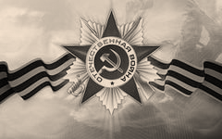
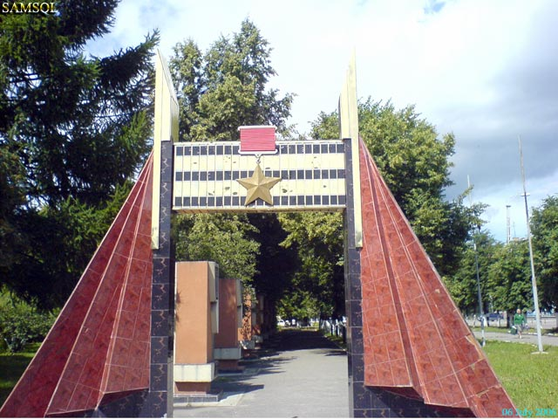
Герои-земляки
Воспитатель МБДОУ №51 Козачинская Н. М.

Slide 2
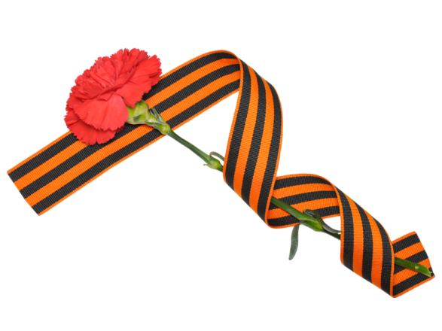
Ковров – город воинской славы. В трудное для страны время около 20 тысяч человек из 60-тысячного города ушли воевать на фронт. Образцы мужества и героизма показывали ковровчане в годы Великой Отечественной войны, порою ценой собственной жизни защищая Родину от врага. Из ушедших на фронт ковровчан награждено различными орденами и медалями 3909 человек. 15 наших земляков стали Героями Советского Союза. В память о них в Коврове есть Аллея Героев, где стоят обелиски каждому герою.

Slide 3
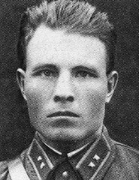
Пограничники под его командованием вступили в неравный бой с немецкими фашистами рано утром 22 июня 1941 г. Оборона заставы продолжалась 11 дней.
Алексей Васильевич Лопатин
лейтенант пограничного отряда (1915−1941)

Slide 4
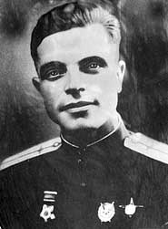
Погиб 9 января 1944 года в неравном бою с немецкими самолетами.
Иван Васильевич Першутов
летчик-штурмовик (1920−1944)

Slide 5
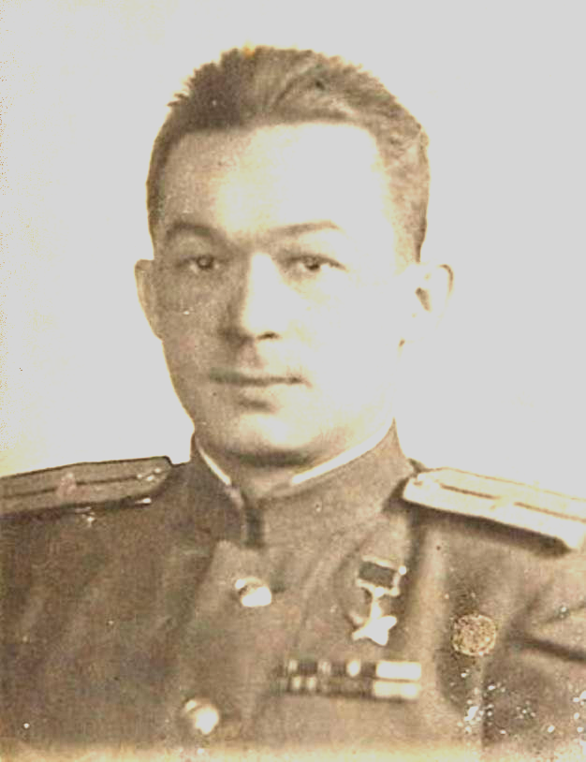
Звание Героя Советского Союза присвоено за мужество и отвагу, проявленные в боях при овладении Берлином
Павел Константинович Ранжев
командир самоходного орудия, лейтенант (1918−1977)

Slide 6
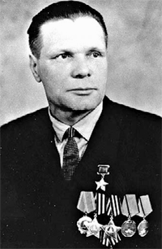
5−6 октября 1944 г. во время боя на р. Нарев в Польше уничтожил 3 вражеских танка, 6 пулеметных расчетов гитлеровцев.
Федор Герасимович Коньков
артиллерист противотанкового орудия,
сержант (1922−1987)

Slide 7
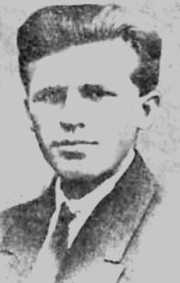
Звание Героя Советского Союза присвоено Указом Президиума Верховного Совета СССР от 27 февраля 1945 г. за умелое руководство действиями батальона при захвате плацдарма на реке Пилица в Польше.
Василий Григорьевич Кабанов
Майор (1908−1945)

Slide 8
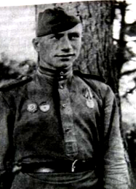
Звание Героя Советского Союза присвоено за героизм, проявленный в бою за населенный пункт Клайнитц в Польше. Помог штабу полка выйти из окружения и вынести Красное знамя полка. Участник Парада Победы 24 июня 1945 г. в Москве на Красной площади.
Павел Семенович Маштаков командир противотанкового орудия, сержант (1920-2012)

Slide 9
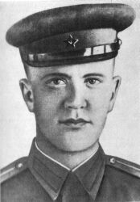
13 октября 1944 года в критический момент боя за высоту «Безымянка» повел роту в атаку и погиб в этом бою.
Алексей Петрович Генералов
командир роты, капитан (1918−1944)

Slide 10
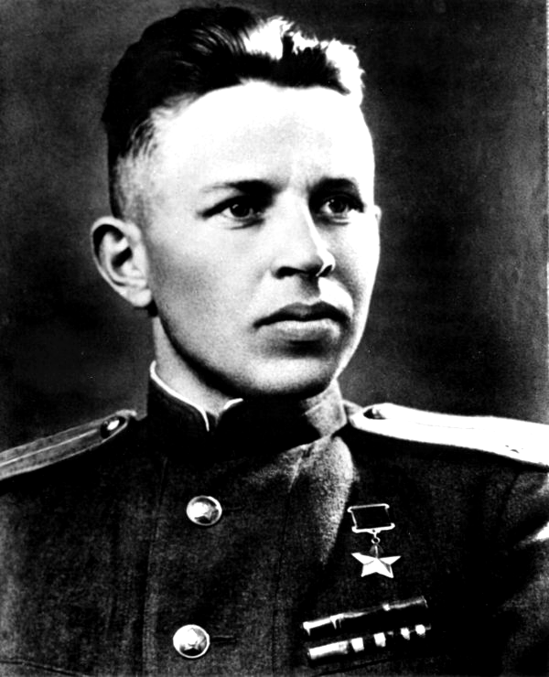
Звание Героя Советского Союза присвоено за отвагу и мужество, проявленные при форсировании Днепра.
Иван Степанович Носов
командир орудия (1923−1997).

Slide 11
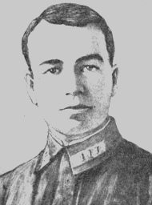
Звание Героя Советского Союза присвоено за отличное руководство действиями бригады, за храбрость и отвагу, проявленные в боях с немецким фашизмом посмертно.
Григорий Васильевич Прованов
Танкист (1901−1942)

Slide 12
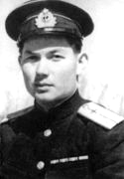
За период войны совершил более 200 боевых вылетов, на его боевом счету 12 сбитых немецких самолетов..
Владимир Александрович Бурматов
Штурман (1921−1986)

Slide 13
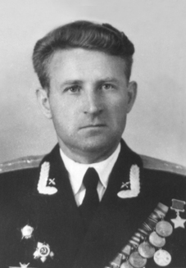
Совершил 922 боевых вылета на разведку, бомбардировку противника и для связи с партизанами..
Мартынов Алексей Петрович (1920−1994)

Slide 14
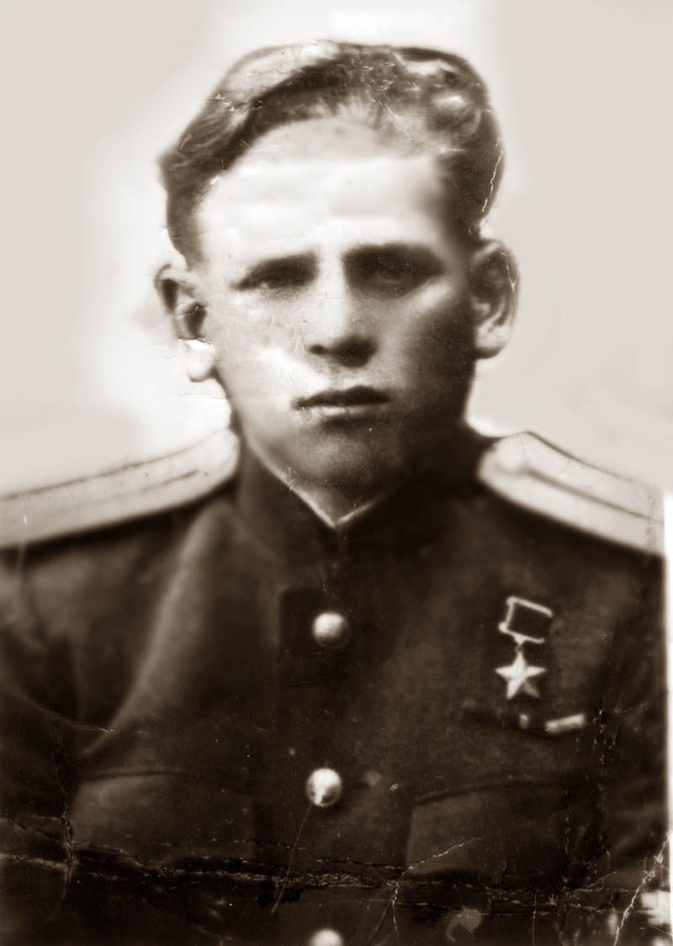
Звание Героя Советского Союза присвоено за мужество и отвагу, проявленные при освобождении г. Ромны Сумской области Украины.
Пряхин Иван Савельевич (1922−1983)

Slide 15
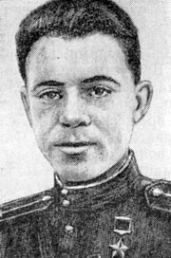
Звание Героя Советского Союза присвоено за несколько подбитых танков в одном бою при форсировании реки Друть в Белоруссии.
Седов Леонид Сергеевич (1925−1945)

Slide 16
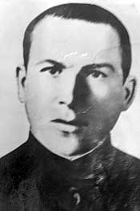
22 февраля 1944 г. во время Корсунь-Шевченковской операции в тяжелом бою повторил подвиг Александра Матросова, закрыв своей грудью амбразуру вражеского дзота.
Ястребцев Виктор Иванович (1918 -1944)
(

Slide 17
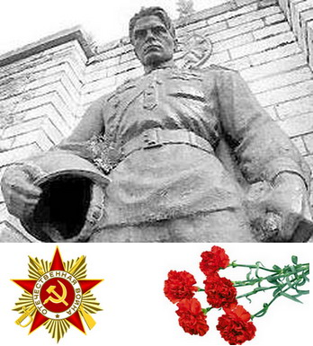
О героях-земляках Василий Федорченко
Я буду говорить о земляках, О тех, бесстрашных и ушедших рано, Чьи голоса звучат издалека, Сжимая сердце матери, как раны. О тех, кто в дверь не постучит уже, Чьи имена теснятся в длинных списках. Слились, как в песне, как в одной душе, Их души молодые в обелисках. Мне не привыкнуть, я и не привык, К тому, что имена их – только тени. Я видел, как седой больной старик Пред сыном становился на колени. А тот, гранитный, молчалив и строг, Прошедший пол-Европы и усталый, Взошёл, как на отеческий порог, По мраморным ступеням пьедестала.

Slide 18
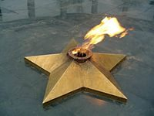
Вечная им слава!

